Slide 1

Analyse Statistique Univariée
4 ERP-BI
Année universitaire 2023/2024

Slide 2
Principe de l’analyse univariée
L'analyse univariée permet de mieux appréhender une variable. Elle comporte quatre étapes :
1. Calcul des effectifs
2. Calcul de la centralité
3. Calcul de la dispersion
4. Représentation graphique
Ces étapes varient selon le type de variable.
Objectifs :
Résumer la distribution observée relative à une variable quantitative au moyen de valeurs typiques ou statistiques caractéristiques.
Faciliter la comparaison entre des séries statistiques distinctes.

Slide 3
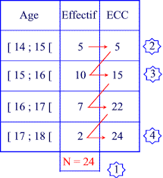
1. Calcul des effectifs

Slide 4
Effectifs
Les effectifs se calculent pour les variables nominale, ordonnée et discrète. Cela se fait grâce à l'instruction table.
Variable qualitative
Un tableau de contingence peut être réalisé pour une variable en utilisant la fonction table().
Quand le nombre de modalités est élevé, on peut ordonner le tri à plat selon les effectifs à l’aide de la fonction sort.
Pour considérer les fréquences, il faut utiliser la fonction prop.table()

Slide 5
Effectifs
Variable quantitative
Il est possible de générer un tableau des effectifs pour chacune des valeurs de la variable quantitative discrète en utilisant la fonction table( )
Un tableau des effectifs cumulés est réalisé par l’instruction suivante : cumsum(table())
Pour travailler en fréquences et non en effectifs, il suffit de diviser l’ensemble des résultats par le nombre total d’individus qui constituent l’échantillon : table()/nrow()

Slide 6
Trois catégories de valeurs typiques
Les mesures de position sont des valeurs quantifiant certaines caractéristiques de localisation (position) des observations sur l'échelle de mesure. Parmi les mesures de position, on distingue les mesures de tendance centrale qui correspondent à des valeurs « centrales » parmi les observations.
Les mesures de dispersion sont des valeurs quantifiant globalement l'importance des écarts entre les observations ou encore leur dispersion autour d'une valeur centrale.
Les mesures de forme sont des valeurs quantifiant certaines caractéristiques de forme (asymétrie, aplatissement) d'un diagramme en bâtons ou d'un histogramme.

Slide 7
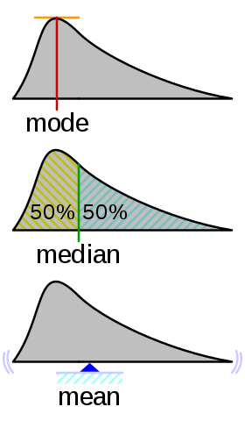
2. Les mesures de tendance centrale (de position)

Slide 8
Les mesures de tendance centrale
Les mesures de tendance centrale décrivent une mesure statistique autour de laquelle se concentrent les données d'une distribution.
Les trois mesures de tendance centrale les plus couramment utilisées:
La moyenne
Le mode
La médiane

Slide 9

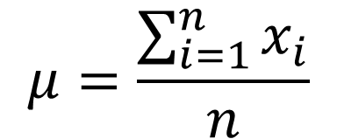
La moyenne
La moyenne représente la position de la distribution.
Le calcul exact de la moyenne d’une distribution d’équation est donné par :
En réalité, on ne connait que très rarement l’équation de la distribution , mais on dispose d’une série de valeurs. On calcule donc une approximation de la moyenne en calculant :

Slide 10
Interprétation
Utilisez la moyenne pour décrire l'échantillon avec une seule valeur qui représente le centre des données.
Les valeurs aberrantes peuvent avoir davantage d'impact sur la moyenne.
« l’individu moyen » est un être généralement fictif, dont la seule raison d'être est de représenter un centre, un milieu.
On peut interpréter la moyenne comme la valeur que devrait être si l’ensemble des données étaient répartis équitablement.

Slide 11
Calcul de la moyenne
La moyenne est obtenu en utilisant la fonction mean(). Il faut exclure les valeurs manquantes avec na.rm=TRUE.
Supposons que le vecteur poids contient les poids en kilos de 10 bébés
Revenons à notre exemple, la moyenne des poids des bébés est déterminée comme suit:
>poids<-c(6.03, 8.77, 6.50, 7.54, 8.53, 7.16, 7.93, 7.65, 8.50, 7.59)
>mean(poids)

Slide 12
Le Mode
Le mode de l’échantillon est la valeur la plus fréquente des données. Un échantillon peut avoir plusieurs modes.
Le mode est nécessairement égal à l’une des données.
On peut aussi définir le mode comme le point milieu de la classe ayant le plus grand effectif.
Le mode s'obtient par lecture de la table des effectifs en prenant le plus grand. Si les modalités sont très nombreuses, on peut trier les effectifs avec l'instruction sort ().
R ne propose pas de formule directe pour calculer le mode. Il faut donc:
Calculer l'effectif de chaque valeur de la variable.
Trier ces effectifs pour y voir plus clair.
Le mode est la valeur dont l'effectif est le plus grand.

Slide 13
Soit un vecteur "race" contenant la race de 12 chiens, déterminer le mode :
Sortie R:
race
boxer epagneul husky bichon teckel spitz
1 1 1 2 2 5
Il est clair, à la lecture du résultat, que le mode correspond à la valeur "spitz".
race<-c("teckel","teckel","bichon","boxer","spitz","husky","spitz","epagneul","spitz","spitz","bichon","spitz")
effectifs<-table(race)
sort(effectifs)

Slide 14
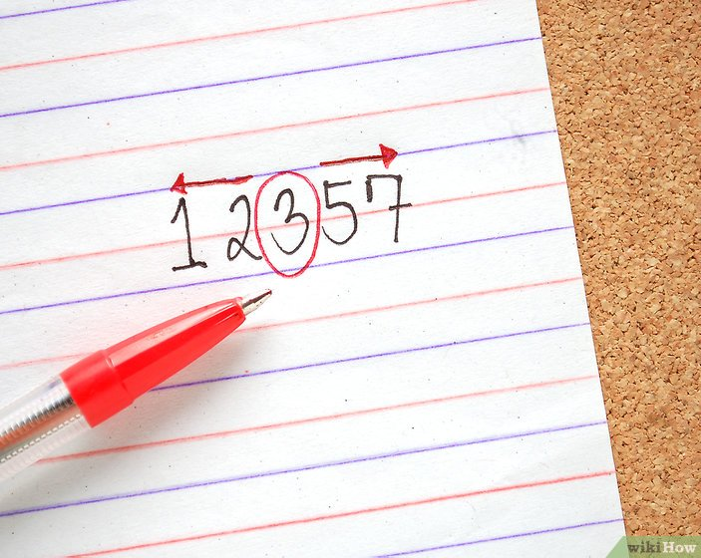
La médiane
La médiane comme la moyenne représente un paramètre de position de la distribution.
La médiane est le nombre qui sépare la série ordonnée en deux groupes de même effectif.

Slide 15
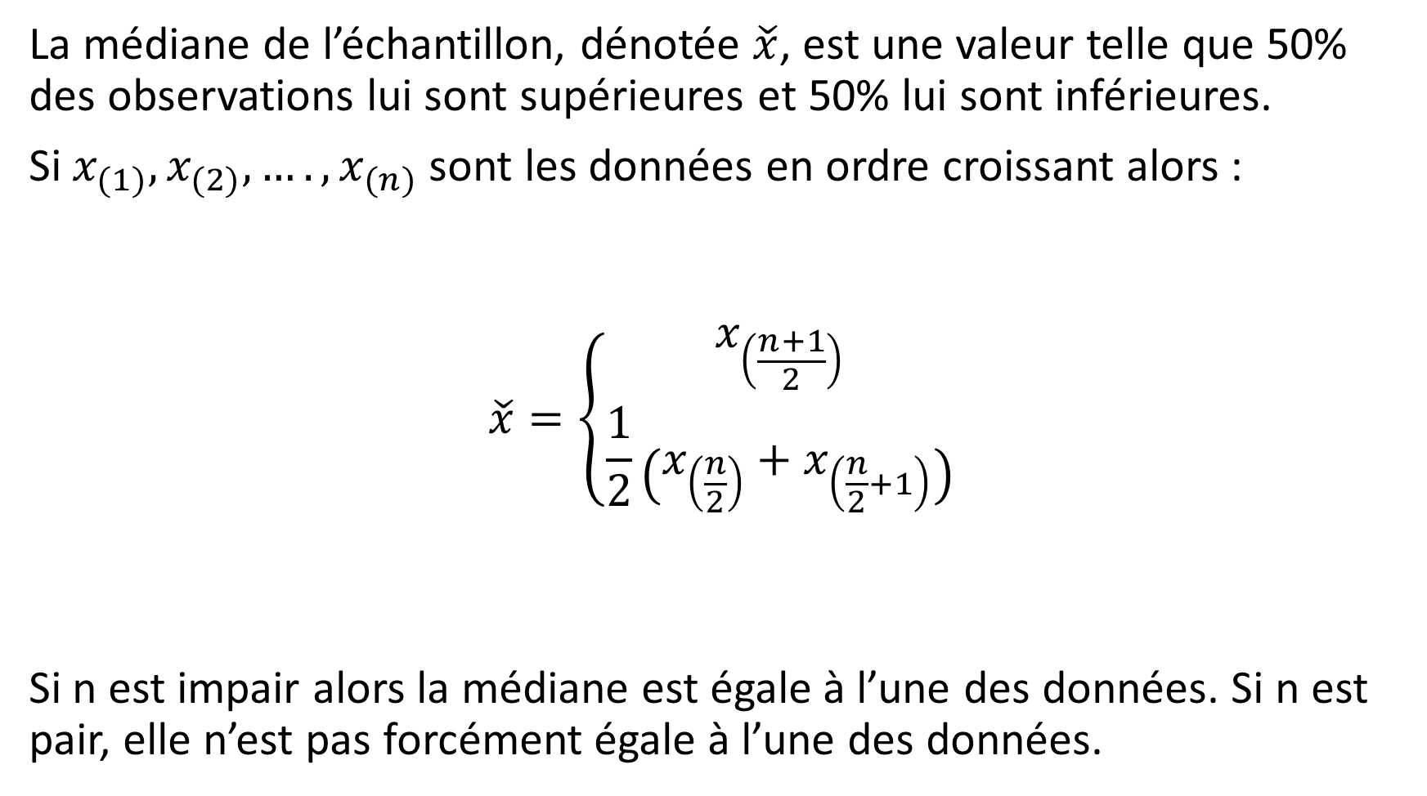

Slide 16

Interprétation
.
La médiane est une valeur observée contrairement à la moyenne ce qui lui donne un sens concret évident.
Contrairement à la moyenne, la médiane est insensible à la présence d'une valeur extrême (ou aberrante).
Dès lors, en présence d'une valeur extrême (ou aberrante), le choix de la médiane comme valeur centrale est bien plus indiqué que celui de la moyenne arithmétique.

Slide 17
Les quartiles
.
On considère une série ordonnée par ordre croissant
Q1
On appelle premier quartile Q1 d’une série statistique la plus petite valeur de
la série telle qu’au moins 25 % des valeurs de celle-ci lui sont inférieures ou égales.
Q2 : La médiane
Q3
On appelle troisième quartile Q3 d’une série statistique la plus petite valeur de la série telle qu’au moins 75 % des valeurs de celle-ci lui sont inférieures ou égales.

Slide 18
Les quartiles
.
- si n/4 est un entier , le premier quartile Q1 est le terme de rang n/4 et le troisième quartile Q3 est le terme de rang 3n/4.
Exemple:
Soit la série de données ordonnée dans un ordre croissant
2 , 7 , 14 , 14 , 17 , 19 , 20,21
La médiane=Q2=La moyenne des éléments de rang (N/2) et (N/2) +1→ Q2=(14+17)/2=15.5
n=8 —> 25% de 8—> 8/4=2 alors le Q1 est l’élément de rang 2 → Q1=7
Au moins 25% des données sont inférieures à 7
n=7 —> 75% de 8—> (3*8)/4=6 alors le Q3 est l’élément de rang 6 → Q3=19
Au moins 75% des données sont inférieures à 19

Slide 19
Les quartiles
.
- si n/4 n'est pas un entier, Q1 et Q3 sont respectivement les termes de rang immédiatement supérieur à n/4 et 3n/4.
Exemple:
Soit la série de données ordonnée dans un ordre croissant
10 , 13 , 14 , 14 , 17 , 18 , 20
La médiane=Q2=l’élément de rang (N+1)/2 → Q2=14
n=7 —> 25% de 7—> 7/4=1.75 alors le Q1 est l’élément de rang 2 → Q1=13
Au moins 25% des données sont inférieures à 13
n=7 —> 75% de 7—> (3*7)/4=5.25 alors le Q3 est l’élément de rang 6 → Q3=18
Au moins 75% des données sont inférieures à 18

Slide 20
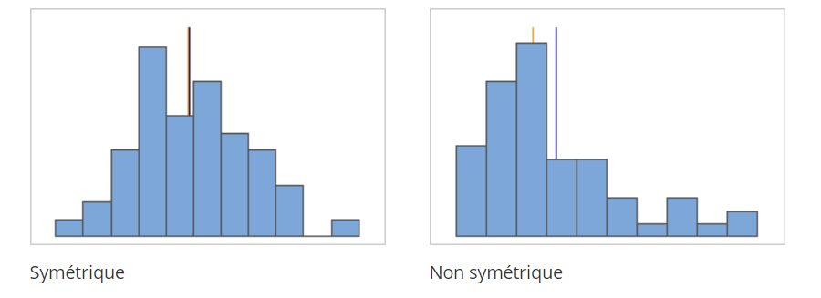
La symétrie de la distribution
Si vos données sont symétriques, la moyenne et la médiane sont similaires.
Pour la série symétrique, la moyenne (ligne bleue) et la médiane (ligne orange) sont tellement proches qu'il est difficile de distinguer les deux lignes.
Toutefois, la série non symétrique présente deux valeurs très différentes de la moyenne et la médiane.

Slide 21
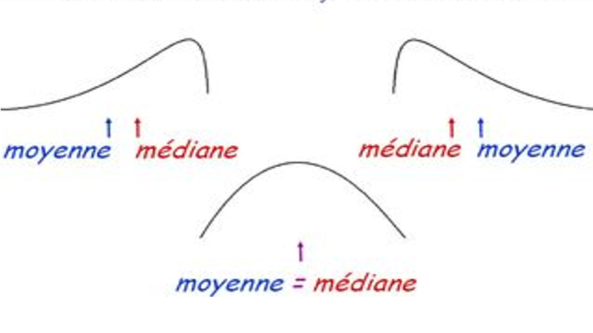
Position de la moyenne et la médiane

Slide 22
Calcul de La médiane
Variable quantitative
La médiane se calcule avec la fonction median (). Quand la variable contient des valeurs manquante, il faut préciser a R de les supprimer en ajoutant l'option na.rm=TRUE.
Revenons à notre exemple, la médiane est déterminée comme suit:
>poids<-c(6.03, 8.77, 6.50, 7.54, 8.53, 7.16, 7.93, 7.65, 8.50, 7.59)
On calcul la médiane en utilisant la fonction median().
>median(poids)

Slide 23
Variable qualitative
La médiane d'une variable ordonnée n'est pas calculée automatiquement par R. Il faut donc le faire manuellement. Pour cela, trois étapes :
1. Calcul du rang de la médiane (après élimination des valeurs manquantes).
2. Ordonnancement de la variable.
3. Combinaison de 1 et 2, puis la sélection de la modalité du milieu.

Slide 24
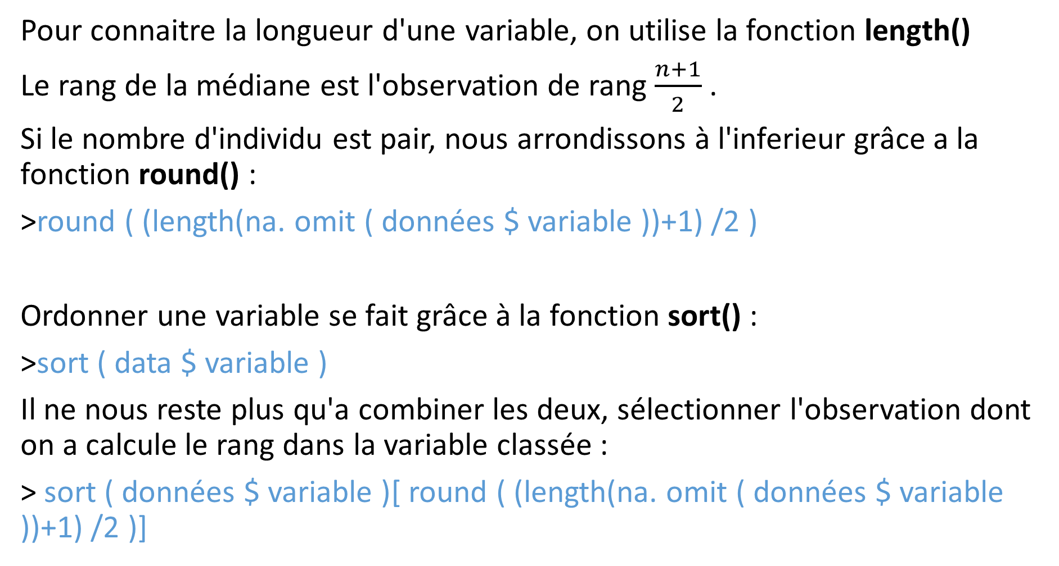

Slide 25
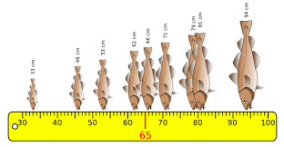
3. Les mesures de dispersion

Slide 26
Les mesures de Dispersion
Les mesures de dispersion servent à caractériser l’étalement des valeurs présentes dans une distribution. Plus la distribution sera étalée, plus la valeur de la mesure de dispersion sera élevée.
Les mesures de dispersion:
Les quantiles
La variance
L’écart type
L’étendue

Slide 27
Les quartiles
L'approche suivie pour la médiane (50% de valeurs inférieures) et pour les quartiles (25% et 75% de valeurs inférieures) peut être généralisée à d'autres pourcentages.
En fonction de la valeur choisie pour p, on obtient une valeur de x telle que une proportion p de l'échantillon lui est inférieure (et une proportion (1-p) lui est supérieure).
La fonction quantile(x,p) calcule le quantile du vecteur x tel qu'une proportion p de l'échantillon lui soit inférieure.
Voici quelque illustrations avec notre exemple des poids des bébés:
>quantile (poids,0.1)
>quantile(poids,0.5)
>quantile(poids,0.25)

Slide 28
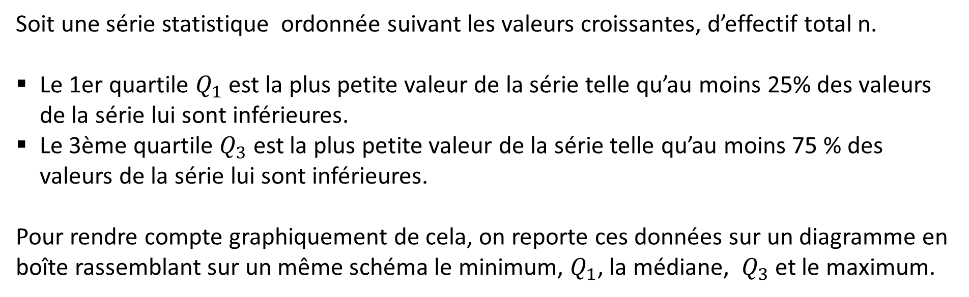
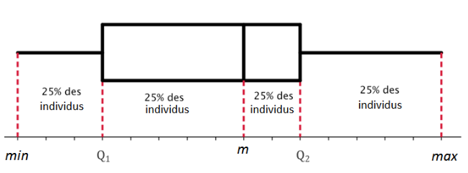
Interprétation

Slide 29

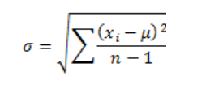
L’écart type
L’écart-type de la distribution est une caractéristique de la dispersion de cette distribution.
Le calcul exact de l’écart type d’une distribution d’équation est donné par :
En réalité, comme pour le calcul de la moyenne on ne connait que très rarement l’équation de la distribution , mais on dispose d’une série de valeurs On calcule donc une approximation de l’écart-type en calculant :

Slide 30
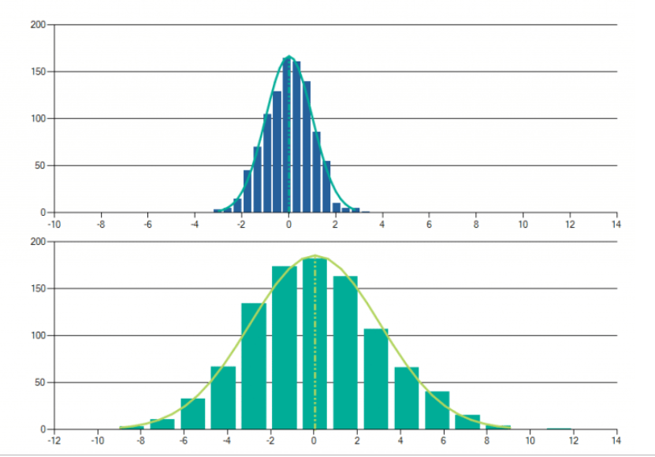
Interprétation
Plus l’écart-type est grand , plus la dispersion est élevée.
Ecart type = 1
Ecart type = 3

Slide 31
Calcul de la variance, l’écart type et l’étendue
Ecart type et variance
La fonction var(x) calcule la variance du vecteur x.
La fonction sd(x) calcule l'écart-type du vecteur x.
La variance et l'écart-type sont deux paramètres reliés car l'écart-type est égal à la racine carré de la variance. Si on reprend l'exemple des poids des 10 bébés :
>var(poids)
>sd(poids)
L’étendue : L'étendue est la différence entre la valeur maximum et la valeur minimum d'une série de données.
Dans notre exemple des poids des bébés:
>max(poids)-min(poids)

Slide 32
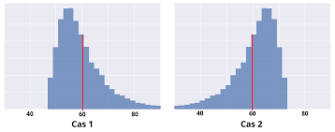
4. Les mesures de forme

Slide 33
Les mesures de formes
On distingue généralement deux catégories de mesures de forme : les mesures d'asymétrie et les mesures d'aplatissement.
Les mesures de forme n'ont de sens que lorsqu'on étudie des variables quantitatives mesurées sur une échelle d'intervalles.
On analyse l’asymétrie d’une distribution par le coefficient (skewness)
On mesure l’aplatissement d’une distribution par le coefficient (kurtosis)

Slide 34
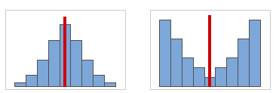
Asymétrie
L'asymétrie évalue dans quelle mesure les données ne sont pas symétriques.
l'analyse de l'histogramme permet de se rendre compte du caractère symétrique ou non d'une distribution.

Slide 35
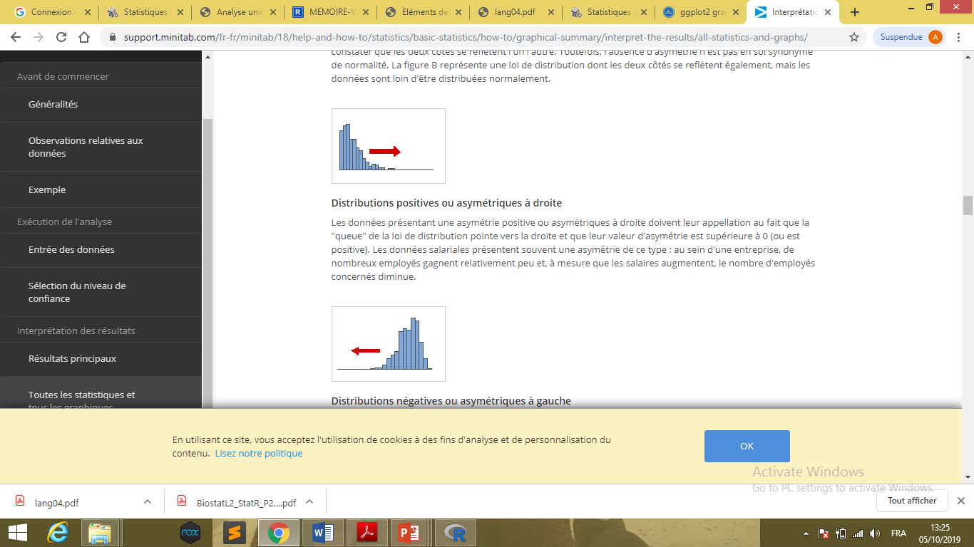
Distributions positives ou asymétriques à droite
Les données présentant une asymétrie positive ou asymétriques à droite doivent leur appellation au fait que la "queue" de la loi de distribution pointe vers la droite et que leur valeur d'asymétrie est supérieure à 0 (ou est positive).

Slide 36
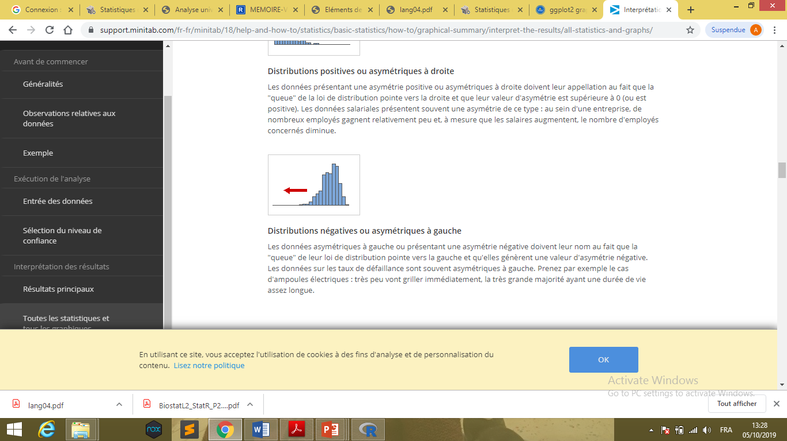
Distributions négatives ou asymétriques à gauche
Les données asymétriques à gauche ou présentant une asymétrie négative doivent leur nom au fait que la "queue" de leur loi de distribution pointe vers la gauche et qu'elles génèrent une valeur d'asymétrie négative.

Slide 37
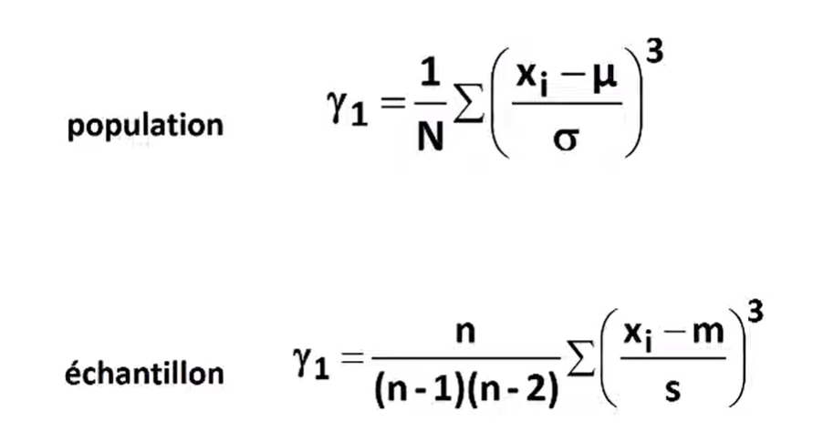
Coefficient d'asymétrie (SKEWNESS)
C’est un paramètre qui mesure le degré d’asymétrie de la distribution d’une variable.

Slide 38
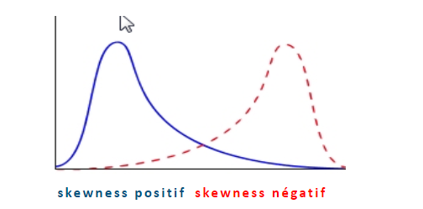
Coefficient d'asymétrie (SKEWNESS)
Interprétation
La valeur de ce coefficient est de 0 pour une distribution normale.
Un coefficient négatif traduit une asymétrie avec une queue de de distribution plus étendue à gauche.
Un coefficient positif traduit une asymétrie avec une queue de de distribution plus étendue à droite.

Slide 39

Aplatissement
L'aplatissement indique dans quelle mesure les queues d'une loi diffèrent de la loi normale.
Interprétation
Une valeur d'aplatissement de 0 indique que les données suivent parfaitement la loi de distribution normale.
Une valeur d'aplatissement déviant significativement de la valeur 0 peut indiquer que les données ne sont pas distribuées normalement.

Slide 40
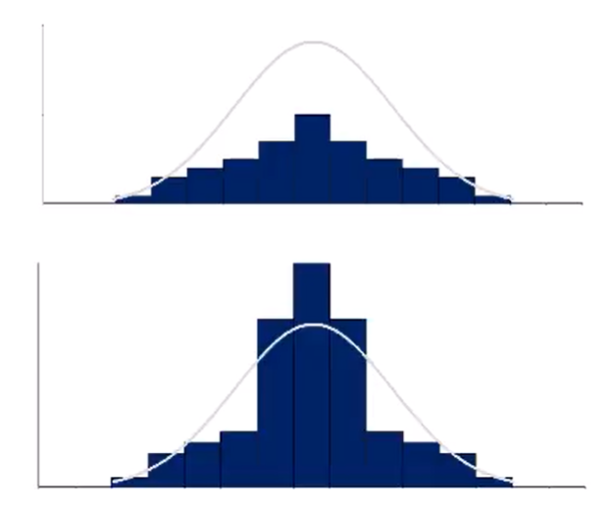
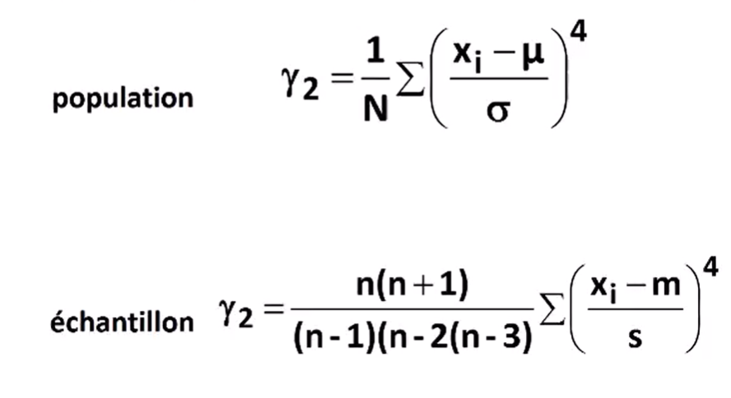
Coefficient d'aplatissement (KURTOSIS)
C’est un paramètre qui mesure le degré d’aplatissement ou de rétrécissement de la distribution d’une variable.

Slide 41
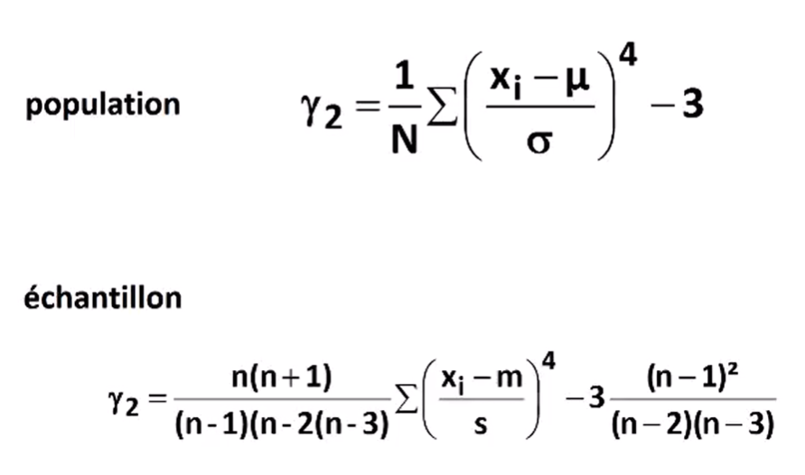
KURTOSIS Normalisé

Slide 42
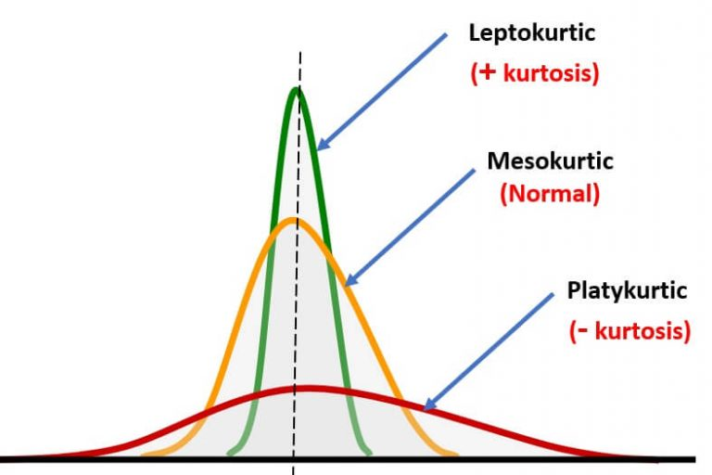
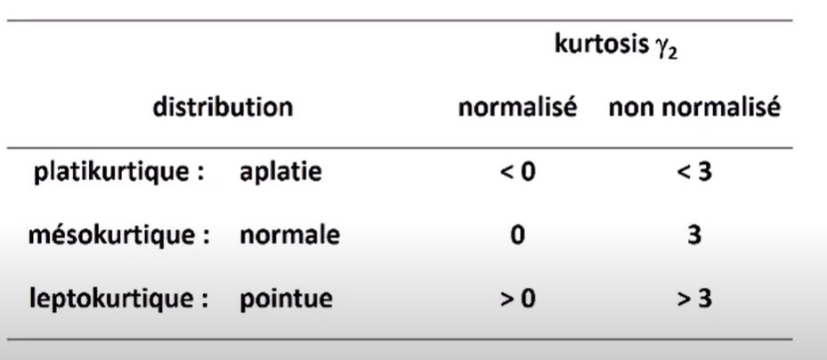
Interprétation

Slide 43
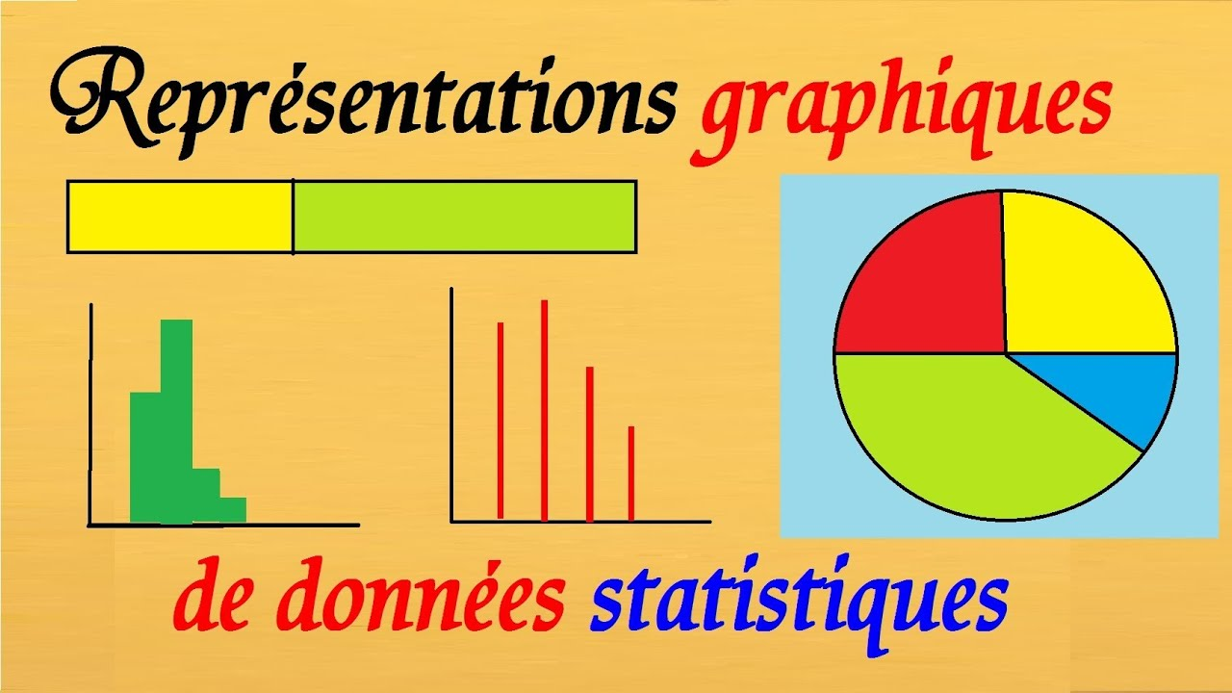
5. Représentation Graphique

Slide 44
Représentation graphique
la représentation graphique dépend du type de variable.
Variable qualitative
Diagramme en bâtons
Pour les variables pour lesquelles il est possible de calculer les effectifs, on peut tracer un diagramme en bâton :
Commande: barplot(table( ))
Diagramme circulaire
Il est également possible de tracer des camemberts, cela peut se faire avec la
Commande: pie ( )

Slide 45
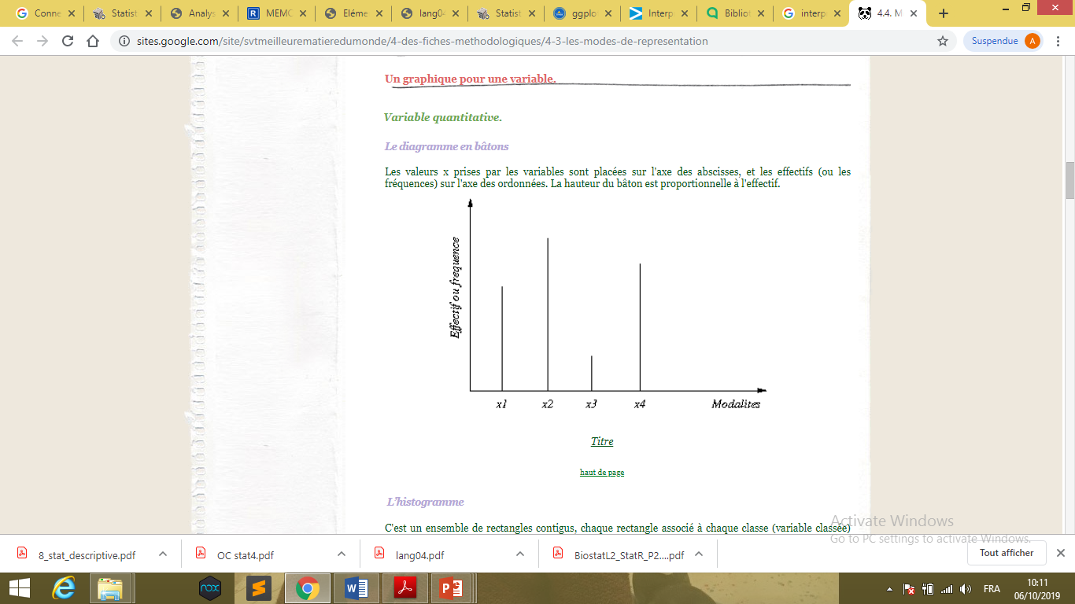
Diagramme en bâtons
Les diagrammes en bâtons sont utilisés pour représenter des séries à variable discrète.
On dit aussi :
Les diagrammes en bâtons sont utilisés pour représenter des séries à
caractère discret .
Les diagrammes en bâtons sont utilisés pour représenter des séries à caractère
( variable) discontinu.
Les valeurs x prises par les variables sont placées sur l'axe des abscisses, et les effectifs (ou les fréquences) sur l'axe des ordonnées. La hauteur du bâton est proportionnelle à l'effectif.

Slide 46
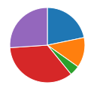
Diagramme circulaire
Le diagramme circulaire peut être un camembert ou un donut chart.
Le diagramme circulaire ou camembert permet de représenter des proportions. Dans un camembert, c'est l'angle qui représente la part de chaque catégorie dans un tout

Slide 47
Application : Diagramme en bâtons
Soit la base de données « hdv2003 » du package questionr
Représenter le diagramme en bâtons de la variable qualitative occup.
>library(questionr)
>data(hdv2003) # Chargement des données
>hdv2003.bis <- hdv2003[,-1] # Efface la variable id (colonne 1)
> barplot(table(hdv2003.bis$occup),
+ horiz = TRUE,las=1,
+ col = "purple",
+ border = "white",
+ main ="Effectif par situation professionelle",
+ xlab = "Effectifs")

Slide 48
Représentation graphique
  Variable quantitative
  Histogramme:
  Un histogramme d’une série statistique est donné par la fonction : hist( )
Exemple: Les données « cars »
Représenter l’histogramme de la variable quantitative speed.
>hist(cars$speed, main="histogramme")
  Boîte à moustache :
  Une boîte à moustache est réalisée en utilisant la fonction boxplot ()

Slide 49
Histogramme
Un histogramme divise les valeurs des échantillons en plusieurs intervalles et représente l'effectif des valeurs contenues dans chaque intervalle par une barre.
un histogramme est une représentation graphique permettant de représenter la répartition d'une variable continue en la représentant avec des colonnes verticales.
Interprétation
Utilisez un histogramme pour évaluer la forme et la dispersion des données. Les histogrammes sont plus adaptés lorsque l'effectif d'échantillon est supérieur à 20.

Slide 50
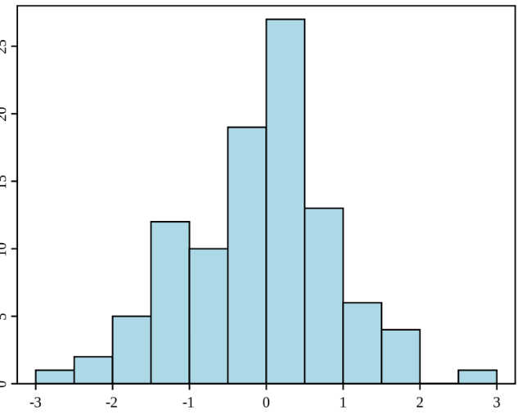
Exemple d'histogramme: pour un échantillon de 100 valeurs générées pour une distribution normale N(0,1).
En théorie, l'histogramme est la représentation graphique de la densité représentant des différents intervalles de la partition de l'ensemble des modalités.

Slide 51
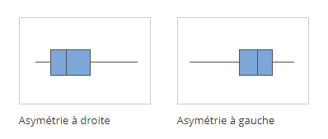
Boîte à moustache
La boîte à moustaches indique la forme, la tendance centrale et la variabilité des données. Elle examine la dispersion des données pour déterminer si elles semblent asymétriques.
  Lorsque les données sont asymétriques, la majorité d'entre elles sont situées
  sur le côté supérieur ou inférieur du graphique.

Slide 52
Interprétation
Utilisez une boîte à moustaches pour examiner la dispersion des données et pour
détecter d'éventuelles valeurs aberrantes.
Les boîtes à moustaches sont plus adaptées lorsque l'effectif d'échantillon est supérieur à 20.
  En général, l'asymétrie des données est plus facile à détecter avec un histogramme
  ou une boîte à moustaches.

Slide 53
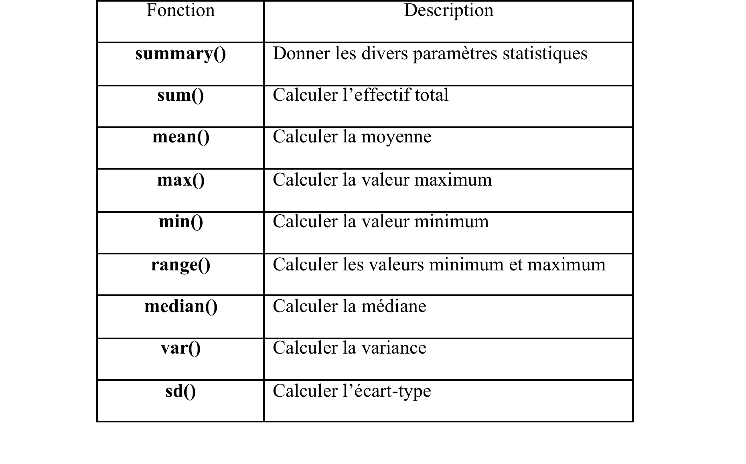
Quelques fonctions statistiques avec R

